Slide 1


Slide 2

ينصح باعتماد صيغة عرض الشرائح (mode diaporama) أثناء تقديم الدرس في القسم بالنقر على أيقونة العرض كما هو موضح.

Slide 3






تعيين تلميذ(ة) للإجابة
توجيهات و شرح التعليمات
عرض فيديو
المرور بين الصفوف للمساعدة و تصحيح الإنجازات
عمل في ثنائيات
نهاية الشريط، المرور إلى الشريحة الموالية.

Slide 4

تنظيم حصص الأسبوع
اليوم 4 -
اليوم1 -
نشاط اعتيادي (10)
ورشة الكتابة: الإملاء (30)
ورشة الكتابة : إنتاج كتابي - الحصة 1 (30)
نشاط اعتيادي (10)
المعجم (30)
الاستماع والتحدث (30)
اليوم 5 -
اليوم2 -
نشاط اعتيادي (10)
قراءة : استثمار النص (30)
ورشة الكتابة : إنتاج كتابي - الحصة 2 (30)
نشاط اعتيادي (10)
قراءة : التوقع والتحقق الفهم العام 30 د
قراءة : تعلم استراتيجية الفهم 30 د
اليوم 6 -
اليوم 3 -
نشاط اعتيادي (30)
شكل و فهم (40)
نشاط اعتيادي (10)
قراءة : استثمار الاستراتيجية (30)
ورشة الكتابة: الصرف والتحويل (30)
Révision
Lecture offerte

Slide 5


هيكلة حصة اليوم
تحدي الفهم
قراءة – ح4
كَوْكَبُنا يَسْتَغيثُ: اِسْتِثْمارُ النَّصِّ.
إنتاج كتابي -2
كِتابَةُ تَعْليقٍ عَلى حَدَثٍ–ح2-

Slide 6

عند نهاية الحصة
على الأقل 80% من المتعلمين سيكونون قادرين على:
الإجابة عن أسئلة استثمار النص القرائي "كَوْكَبُنا يَسْتَغيثُ"
كتابة تعليق على حدث باتباع الخطوتين الأولى و الثانية.

Slide 7

مرحبا بكم. سننطلق في حصة اللغة العربية.
اختــتام الحــصة
إنتاج كتابي ح2
قراءة ح4
نشاط اعتيادي

Slide 8



قبل أن نبدأ حصة اليوم سأذكركم بشروط الحصول على نجمة السلوك الجيد.
في كل حصة سيفوز ثلاثة منكم بالنجمة
اختــتام الحــصة
إنتاج كتابي ح2
قراءة ح4
نشاط اعتيادي
أَطْلُبُ تَوْضيحاً مِنْ أَسْتاذي أَوْ أُسْتاذَتي إِذا لَمْ أَفْهَمْ.
أَنْتَبِهُ عِنْدَما يَشْرَحُ أُسْتاذي، أَشْتَغِلُ مَعَ زَميلي، أَخيراً أَعْمَلُ بِمُفْرَدي.
كَيْ أَنْجَحَ أُوَظِّفُ اسْتْراتيجِيّاتي بِٱسْتِمْرارٍ.

Slide 9


اختــتام الحــصة
إنتاج كتابي ح2
قراءة ح4
نشاط اعتيادي
ضعوا اللوحة والكراسة في القمطر.

Slide 10
انشطة اعتيادية
تحدي الفهم

Slide 11
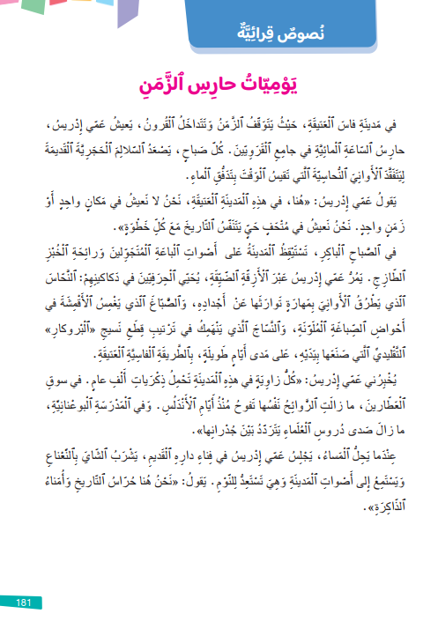
في حصة اليوم، ستتدربون على الإجابة بسرعة عن أسئلة للفهم على شكل اختيار من متعدد.
اختــتام الحــصة
إنتاج كتابي ح2
قراءة ح4
نشاط اعتيادي

Slide 12

خذوا ألواحكم.
اختــتام الحــصة
إنتاج كتابي ح2
قراءة ح4
نشاط اعتيادي

Slide 13
اقرؤوا السؤال وحددوا المطلوب. سأعرض عليكم النص. عليكم إيجاد الجواب قبل اختفاء النص.
اختــتام الحــصة
إنتاج كتابي ح2
قراءة ح4
نشاط اعتيادي
لِمـاذا يُحَيّـي عَمّـي إِدْريـسُ ٱلْحِرَفِيّيـنَ فـي دَكـاكيـنِهِمْ يَوْمِيّاً؟
لِأَنَّهُ يُريـدُ شِـراءَ بَعْضِ ٱلْأَوانـي ٱلنُّحـاسِيَّةِ ٱلْجَديـدَةِ.
أ
لِأَنَّهُ يَجْمَعُ ٱلضَّـرائِبَ مِنَ ٱلْحِرَفِيّيـنَ كُلَّ صَبـاحٍ بـاكِـرٍ.
ب
لِأَنَّهُ يَعْرِفُهُمْ وَتَجْمَعُهُ بِهِمْ عِلاقَةٌ ٱجْتِمـاعِيَّةٌ طَيِّبَةٌ.
ج
لِأَنَّهُ يَبْحَثُ عَنْ عَمَلٍ جَديـدٍ فـي دَكـاكيـنِهِمْ.
د

Slide 14
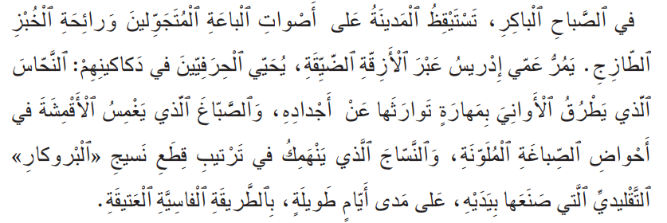
انتبهوا سيختفي النص بعد 15 ثانية. من وجد الجواب يحتفظ به لنفسه.
اختــتام الحــصة
إنتاج كتابي ح2
قراءة ح4
نشاط اعتيادي

Slide 15
اكتبوا حرف الجواب الصحيح على ألواحكم.
اختــتام الحــصة
إنتاج كتابي ح2
قراءة ح4
نشاط اعتيادي
لِمـاذا يُحَيّـي عَمّـي إِدْريـسُ ٱلْحِرَفِيّيـنَ فـي دَكـاكيـنِهِمْ يَوْمِيّاً؟
لِأَنَّهُ يُريـدُ شِـراءَ بَعْضِ ٱلْأَوانـي ٱلنُّحـاسِيَّةِ ٱلْجَديـدَةِ.
أ
لِأَنَّهُ يَجْمَعُ ٱلضَّـرائِبَ مِنَ ٱلْحِرَفِيّيـنَ كُلَّ صَبـاحٍ بـاكِـرٍ.
ب
لِأَنَّهُ يَعْرِفُهُمْ وَتَجْمَعُهُ بِهِمْ عِلاقَةٌ ٱجْتِمـاعِيَّةٌ طَيِّبَةٌ.
ج
لِأَنَّهُ يَبْحَثُ عَنْ عَمَلٍ جَديـدٍ فـي دَكـاكيـنِهِمْ.
د

Slide 16
صححوا . لماذا اخترتم هذا الجواب؟ كيف توصلتم للجواب؟ ما اسم استراتيجية الفهم المستخدمة؟
اختــتام الحــصة
إنتاج كتابي ح2
قراءة ح4
نشاط اعتيادي
لِمـاذا يُحَيّـي عَمّـي إِدْريـسُ ٱلْحِرَفِيّيـنَ فـي دَكـاكيـنِهِمْ يَوْمِيّاً؟
لِأَنَّهُ يُريـدُ شِـراءَ بَعْضِ ٱلْأَوانـي ٱلنُّحـاسِيَّةِ ٱلْجَديـدَةِ.
أ
لِأَنَّهُ يَجْمَعُ ٱلضَّـرائِبَ مِنَ ٱلْحِرَفِيّيـنَ كُلَّ صَبـاحٍ بـاكِـرٍ.
ب
لِأَنَّهُ يَعْرِفُهُمْ وَتَجْمَعُهُ بِهِمْ عِلاقَةٌ ٱجْتِمـاعِيَّةٌ طَيِّبَةٌ.
ج
لِأَنَّهُ يَبْحَثُ عَنْ عَمَلٍ جَديـدٍ فـي دَكـاكيـنِهِمْ.
د

Slide 17
اقرؤوا السؤال وحددوا المطلوب. سأعرض عليكم النص. عليكم إيجاد الجواب قبل اختفاء النص.
اختــتام الحــصة
إنتاج كتابي ح2
قراءة ح4
نشاط اعتيادي
مـاذا يُفْهَمُ مِنِ ٱسْتيقـاظِ ٱلْمَديـنَةِ عَلـى أَصْـواتِ ٱلْبـاعَةِ؟
أَنَّ ٱلْمَديـنَةَ تَعْرِفُ نَشـاطاً وَحَرَكَةً مُنْذُ ٱلصَّبـاحِ.
أ
أَنَّ ٱلسُّكّـانَ لا يَسْتَطيعـونَ ٱلنَّوْمَ بِسَبَبِ ٱلضَّجيـجِ.
ب
أَنَّ ٱلْمَديـنَةَ تَفْتَقِـرُ إِلـى ٱلْمَخـابِزِ ٱلْحَديـثَةِ جِدّاً.
ج
د) أَنَّ ٱلْبـاعَةَ يُزْعِجـونَ ٱلنّـاسَ فـي وَقْتٍ مُبَكِّـرٍ.
د

Slide 18
انتبهوا سيختفي النص بعد 10 ثواني. من وجد الجواب يحتفظ به لنفسه.
اختــتام الحــصة
إنتاج كتابي ح2
قراءة ح4
نشاط اعتيادي

Slide 19
اكتبوا حرف الجواب الصحيح على ألواحكم.
اختــتام الحــصة
إنتاج كتابي ح2
قراءة ح4
نشاط اعتيادي
مـاذا يُفْهَمُ مِنِ ٱسْتيقـاظِ ٱلْمَديـنَةِ عَلـى أَصْـواتِ ٱلْبـاعَةِ؟
أَنَّ ٱلْمَديـنَةَ تَعْرِفُ نَشـاطاً وَحَرَكَةً مُنْذُ ٱلصَّبـاحِ.
أ
أَنَّ ٱلسُّكّـانَ لا يَسْتَطيعـونَ ٱلنَّوْمَ بِسَبَبِ ٱلضَّجيـجِ.
ب
أَنَّ ٱلْمَديـنَةَ تَفْتَقِـرُ إِلـى ٱلْمَخـابِزِ ٱلْحَديـثَةِ جِدّاً.
ج
د) أَنَّ ٱلْبـاعَةَ يُزْعِجـونَ ٱلنّـاسَ فـي وَقْتٍ مُبَكِّـرٍ.
د

Slide 20
صححوا . لماذا اخترتم هذا الجواب؟ كيف توصلتم للجواب؟ ما اسم استراتيجية الفهم المستخدمة؟
اختــتام الحــصة
إنتاج كتابي ح2
قراءة ح4
نشاط اعتيادي
مـاذا يُفْهَمُ مِنِ ٱسْتيقـاظِ ٱلْمَديـنَةِ عَلـى أَصْـواتِ ٱلْبـاعَةِ؟
أَنَّ ٱلْمَديـنَةَ تَعْرِفُ نَشـاطاً وَحَرَكَةً مُنْذُ ٱلصَّبـاحِ.
أ
أَنَّ ٱلسُّكّـانَ لا يَسْتَطيعـونَ ٱلنَّوْمَ بِسَبَبِ ٱلضَّجيـجِ.
ب
أَنَّ ٱلْمَديـنَةَ تَفْتَقِـرُ إِلـى ٱلْمَخـابِزِ ٱلْحَديـثَةِ جِدّاً.
ج
د) أَنَّ ٱلْبـاعَةَ يُزْعِجـونَ ٱلنّـاسَ فـي وَقْتٍ مُبَكِّـرٍ.
د

Slide 21
ستقرؤون النص قراءة جماعية . من يريد أن يقود القراءة؟
-يحرص الأستاذ على تتبع مشاركة الجميع في القراءة الجماعية.
اختــتام الحــصة
إنتاج كتابي ح2
قراءة ح4
نشاط اعتيادي

Slide 22
قراءة –ح4
2
كَوْكَبُنا يَسْتَغيثُ: اِسْتِثْمارُ ٱلنَّصِّ.

Slide 23

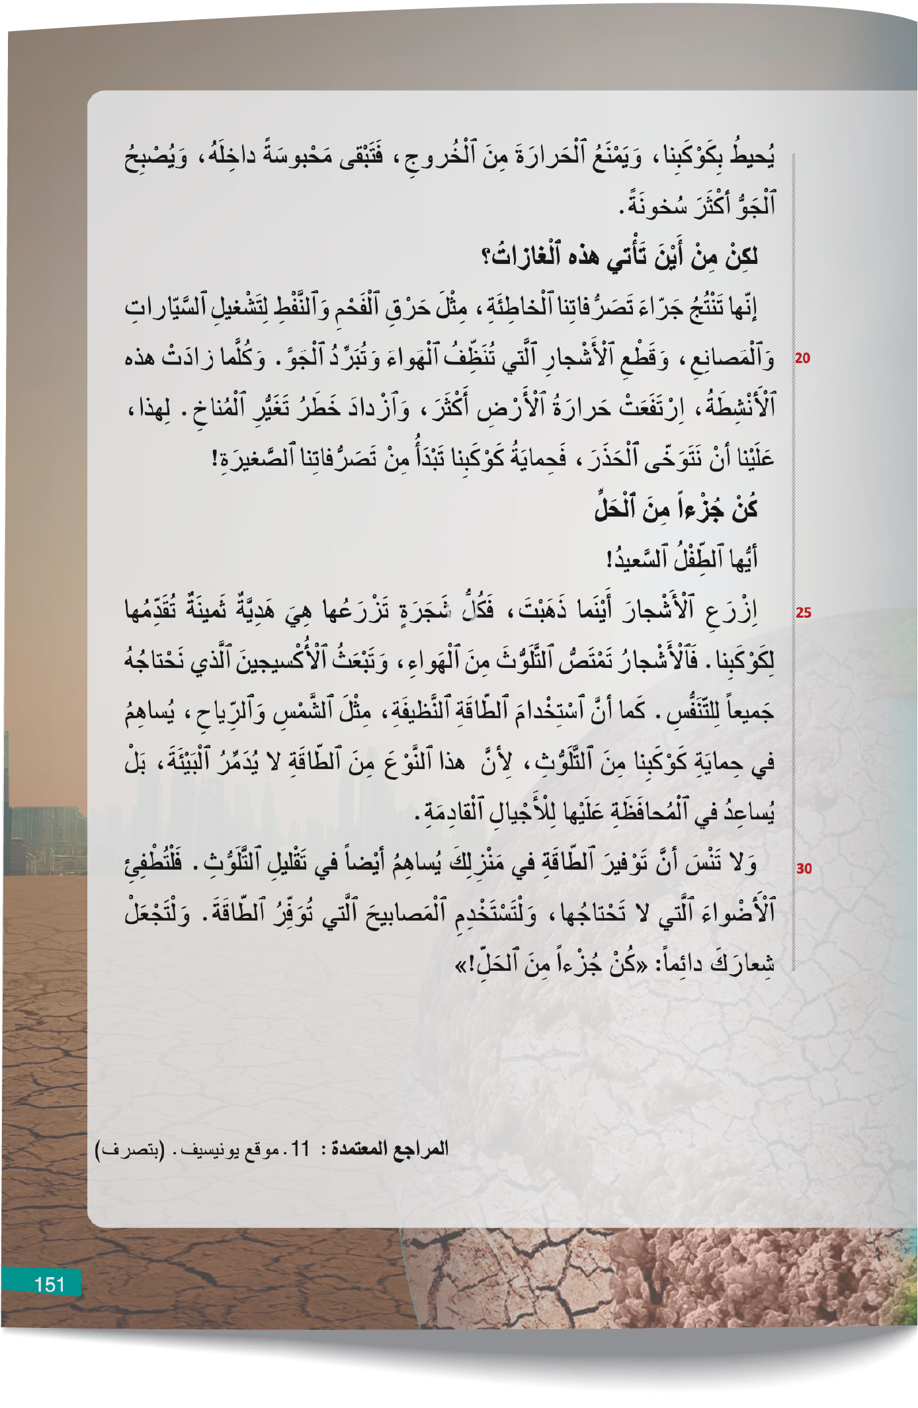
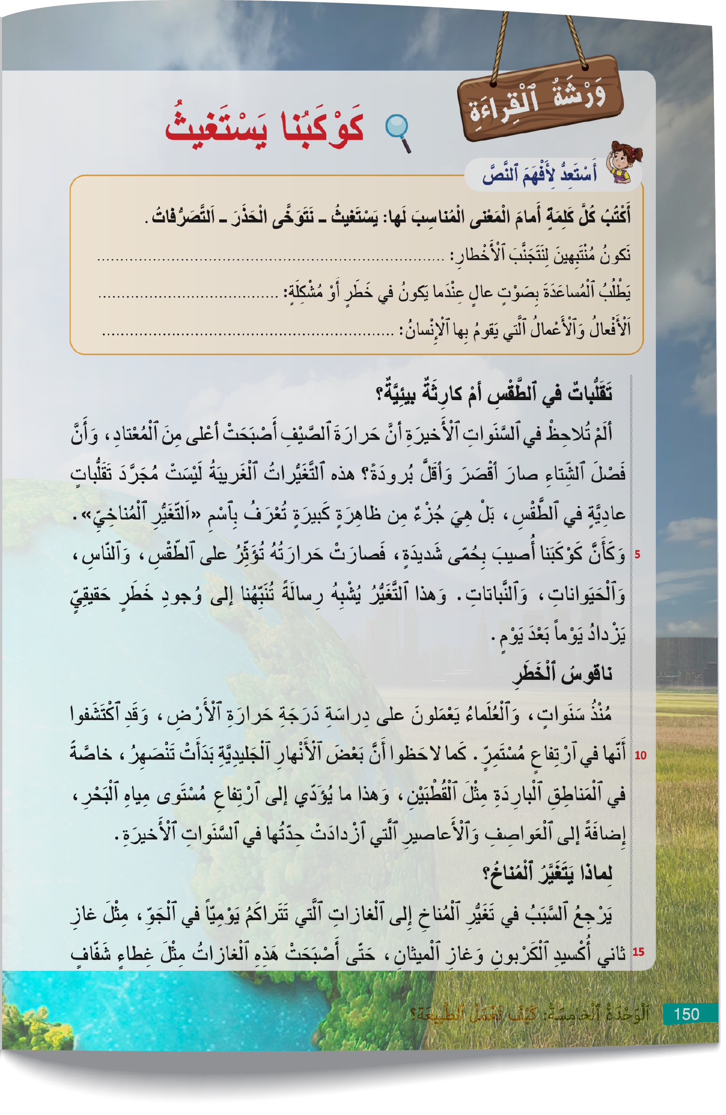
سنعمل في هذه الحصة على الإجابة عن مجموعة من الأسئلة لنعمق فهمنا للنص .
اختــتام الحــصة
إنتاج كتابي ح2
قراءة ح4
نشاط اعتيادي

Slide 24
الآن، خذوا الكراسة. من يقرأ النص قراءة جهرية سليمة، مع احترام قواعد الطلاقة؟ عند الإشارة سأختار من يواصل القراءة.
اختــتام الحــصة
إنتاج كتابي ح2
قراءة ح4
نشاط اعتيادي
Notes:
Ajouter une slide pour ka correstion de l’exercie en animation

Slide 25
الآن، خذوا الكراسة. من يقرأ النص قراءة جهرية سليمة، مع احترام قواعد الطلاقة؟ عند الإشارة سأختار من يواصل القراءة.
اختــتام الحــصة
إنتاج كتابي ح2
قراءة ح4
نشاط اعتيادي
كَيْفَ كانَتْ قِراءَةُ زَميلِكُمْ/زَميلَتِكُمْ:
لا | نَعَمْ
 |  | - هَلْ كان ٱلصَّوْتُ مَسْموعاً وَواضِحاً؟
 |  | - هل كانتِ ٱلْقِراءَةُ مُسْتَرْسَلَةً؟
 |  | - هل تَمَّ ٱحْتِرامُ قَواعِدِ ٱلْوَقْفِ؟
 |  | - هل تَمَّ ٱحْتِرامُ قَواعِدِ ٱلْوَصْلِ؟
Notes:
Ajouter une slide pour ka correstion de l’exercie en animation

Slide 26
أحسنتم، الآن اقرؤوا النص قراءة هامسة ، سأطرح عليكم بعدها مجموعة من الأسئلة
- أمامكم 5 دقائق للقراءة قبل أن نجيب عن أسئلة الاستثمار.
اختــتام الحــصة
إنتاج كتابي ح2
قراءة ح4
نشاط اعتيادي
Notes:
Ajouter une slide pour ka correstion de l’exercie en animation

Slide 27
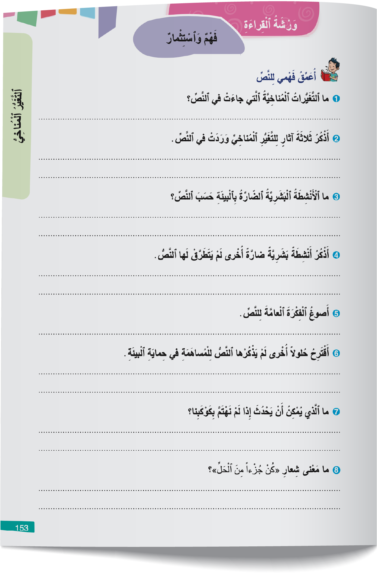
الآن بمفردكم و على كراساتكم أجيبوا عن الأسئلة التالية ص 153
اختــتام الحــصة
إنتاج كتابي ح2
قراءة ح4
نشاط اعتيادي
Notes:
Ajouter une slide pour ka correstion de l’exercie en animation

Slide 28
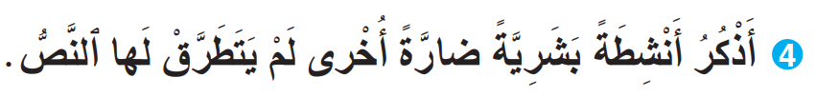
انتبهوا لتصحيح السؤال الأول.من يتقاسم معنا جوابه؟ - ما هي الجملة في النص التي تؤكد هذا الجواب ؟
-يضغط الأستاذ على زر جهاز التحكم لتظهر الإجابة.
اختــتام الحــصة
إنتاج كتابي ح2
قراءة ح4
نشاط اعتيادي
رَمْيُ ٱلْأَكْياسِ ٱلْبْلاسْتيكيَّةِ في ٱلْبِحارِ وَٱلْمُحيطاتِ.
اِسْتِعْمالُ ٱلْأَسْمِدَةِ وَٱلْمُبيداتِ ٱلْكيمْيائِيَّةِ بِكَثْرَةٍ في ٱلزِّراعَةِ.
اِسْتِهْلاكُ ٱلْماءِ ٱلصّالِحِ لِلشُّرْبِ بِشَكْلٍ كَبيرٍ وَعَدَمُ ٱلْمُحافَظَةِ عَلَيْهِ.
صَيْدُ ٱلْحَيَواناتِ وَٱلْأَسْماكِ بِكَمِّيّاتٍ كَبيرَةٍ،
حَرْقُ ٱلْغاباتِ بِسَبَبِ ٱلْإِهْمالِ عِنْدَ ٱلتَّنَزُّهِ.
Notes:
Ajouter une slide pour ka correstion de l’exercie en animation

Slide 29

انتبهوا لتصحيح السؤال الثاني..من يتقاسم معنا جوابه؟
- ما هي الجملة في النص التي تؤكد هذا الجواب ؟
اختــتام الحــصة
إنتاج كتابي ح2
قراءة ح4
نشاط اعتيادي
يَتَحَدَّثُ ٱلنَّصُّ عَنْ ظاهِرَةِ تَغَيُّرِ ٱلْمُناخِ وَٱرْتِفاعِ حَرارَةِ ٱلْأَرْضِ بِسَبَبِ تَصَرُّفاتِ ٱلْإِنْسانِ ٱلْخاطِئَةِ ، وَيُقَدِّمُ نَصائِحَ مُفيدَةً لِلْأَطْفالِ لِلْمُساهَمَةِ في حِمايَةِ ٱلْبيئَةِ.
Notes:
Ajouter une slide pour ka correstion de l’exercie en animation

Slide 30
انتبهوا لتصحيح السؤال الثالث..من يتقاسم معنا جوابه؟
- ما هي الجملة في النص التي تؤكد هذا الجواب ؟
اختــتام الحــصة
إنتاج كتابي ح2
قراءة ح4
نشاط اعتيادي
غَلْقُ ٱلصُّنْبورِ جَيِّداً بَعْدَ ٱلِاسْتِعْمالِ.
فَصْلُ ٱلنِّفاياتِ لِصُنْعِ أَشْياءَ جَديدَةٍ مِنْها بَدَلَ رَمْيِها.
اَلتَّقْليلُ مِنِ ٱسْتِعْمالِ ٱلْأَكْياسِ ٱلْبْلاسْتيكيَّةِ ٱلَّتي تَضُرُّ بِٱلطَّبيعَةِ.
اِسْتِعْمالُ وَسائِلِ ٱلنَّقْلِ ٱلْجَماعِيِّ.
ٱلْمُشارَكَةُ مَعَ ٱلْأَصْدِقاءِ وَٱلْجيرانِ في حَمَلاتٍ لِتَنْظيفِ ٱلْحَيِّ أَوِ ٱلشّاطِئِ.
Notes:
Ajouter une slide pour ka correstion de l’exercie en animation

Slide 31

انتبهوا لتصحيح السؤال الرابع..من يتقاسم معنا جوابه؟
- ما هي الجملة في النص التي تؤكد هذا الجواب ؟
اختــتام الحــصة
إنتاج كتابي ح2
قراءة ح4
نشاط اعتيادي
إِذا لَمْ نَهْتَمَّ بِكَوْكَبِنا، فَسَتَحْدُثُ أَشْياءُ خَطيرَةٌ، مِنْها:
اِرْتِفاعُ حَرارَةِ ٱلْأَرْضِ كَثيراً، مِمّا يُسَبِّبُ ٱلْجَفافَ.
ذَوَبانُ ٱلْجَليدِ في ٱلْقُطْبَيْنِ، مِمّا يُؤَدّي إِلى غَرَقِ ٱلْمُدُنِ ٱلسّاحِلِيَّةِ.
مَوْتُ ٱلْكَثيرِ مِنَ ٱلْحَيَواناتِ وَٱلنَّباتاتِ لِأَنَّها لَنْ تَجِدَ مَكاناً تَعيشُ فيهِ.
اِنْتِشارُ ٱلْأَمْراضِ بَيْنَ ٱلنّاسِ بِسَبَبِ تَلَوُّثِ ٱلْهَواءِ وَٱلْماءِ.
Notes:
Ajouter une slide pour ka correstion de l’exercie en animation

Slide 32

انتبهوا لتصحيح السؤال الخامس..من يتقاسم معنا جوابه؟
- ما هي الجملة في النص التي تؤكد هذا الجواب ؟
اختــتام الحــصة
إنتاج كتابي ح2
قراءة ح4
نشاط اعتيادي
أَنْ نُساهِمَ جَميعاً في حِمايَةِ ٱلْبيئَةِ بِأَعْمالٍ بَسيطَةٍ. فَبَدَلَ أَنْ نَكونَ سَبَباً في ٱلتَّلَوُّثِ، يَجِبُ أَنْ نَكونَ نَحْنُ مَنْ يُصْلِحُ هذا ٱلضَّرَرَ.
Notes:
Ajouter une slide pour ka correstion de l’exercie en animation

Slide 33
إنتاج كتابي – ح2
3
كِتابَةُ تَعْليقٍ عَلى حَدَثٍ (الخطوة2)

Slide 34


ماذا تعلمنا في الحصة الماضية؟
اختــتام الحــصة
إنتاج كتابي ح2
قراءة ح4
نشاط اعتيادي

Slide 35
من يذكرنا بالخطوة الأولى لكتابة تعليق على حدث؟
اختــتام الحــصة
إنتاج كتابي ح2
قراءة ح4
نشاط اعتيادي
كِتابَةُ تَعْليقٍ عَلى حَدَثٍ
اَلْخُطْوَةُ ٱلْأولى

Slide 36


أحسنتم من يقرأ؟
اختــتام الحــصة
إنتاج كتابي ح2
قراءة ح4
نشاط اعتيادي
أُحَدِّدُ مَوْضوعَ ٱلْحَدَثِ.
أَحَدِّدُ مَوْضوعَ ٱلْحَدَثِ: بَيْئِيٌّ – رِياضِيٌّ – فَنِّيٌّ - ...
أَحَدِّدُ تاريخَ وَ زَمانَ تَنْظيمِ ٱلْحَدَثِ.
3
أُحَدِّدُ أَهْدافَ ٱلْحَدَثِ.
4

Slide 37

سنواصل تدربا في هذه الحصة على تطبيق الخطوة الثانية لكتابة تعليق على حدث . تابعوا معي.
اختــتام الحــصة
إنتاج كتابي ح2
قراءة ح4
نشاط اعتيادي
كِتابَةُ تَعْليقٍ عَلى حَدَثٍ
اَلْخُطْوَةُ ٱلثّانِيَةُ

Slide 38
ثاني خطوة لكتابة تعليق على حدث هي تركيب عناصر الحدث في فقرة منسجمة باستعمال أدوات ربط مناسبة
اختــتام الحــصة
إنتاج كتابي ح2
قراءة ح4
نشاط اعتيادي
كِتابَةُ تَعْليقٍ عَلى حَدَثٍ
اَلْخُطْوَةُ ٱلثّانِيَةُ

Slide 39
لكتابة تعليق عن حدث "مُسابَقَةُ «تَحَدّي ٱلْقِراءَةِ» ٱلْمَدْرَسِيَّةِ. " أتبع مراحل الخطوة الأولى و أحدد عناصر الحدث
اختــتام الحــصة
إنتاج كتابي ح2
قراءة ح4
نشاط اعتيادي
مَوْضوعُ ٱلْحَدَثِ: مُسابَقَةُ «تَحَدّي ٱلْقِراءَةِ» ٱلْمَدْرَسِيَّةِ.
مَكانُ وَزَمانُ تَنْظيمِ ٱلْحَدَثِ: مَكْتَبَةُ ٱلْمَدْرَسَةِ، مِنْ 2 إِلى 5 ماي 2026.
أَهْدافُ ٱلْحَدَثِ:
تَشْجيعُ ٱلتَّلاميذِ عَلى قِراءَةِ ٱلْكُتُبِ وَٱلْقِصَصِ؛
تَغْذِيَةُ ٱلْعُقولِ بِٱلْمَعارِفِ ٱلْجَديدَةِ؛
تَكْريمُ ٱلْفائِزينَ بِجَوائِزَ قَيِّمَةٍ؛
خَلْقُ جَوٍّ مِنَ ٱلْمُنافَسَةِ ٱلْإيجابِيَّةِ بَيْنَ ٱلْأَطْفالِ.

Slide 40
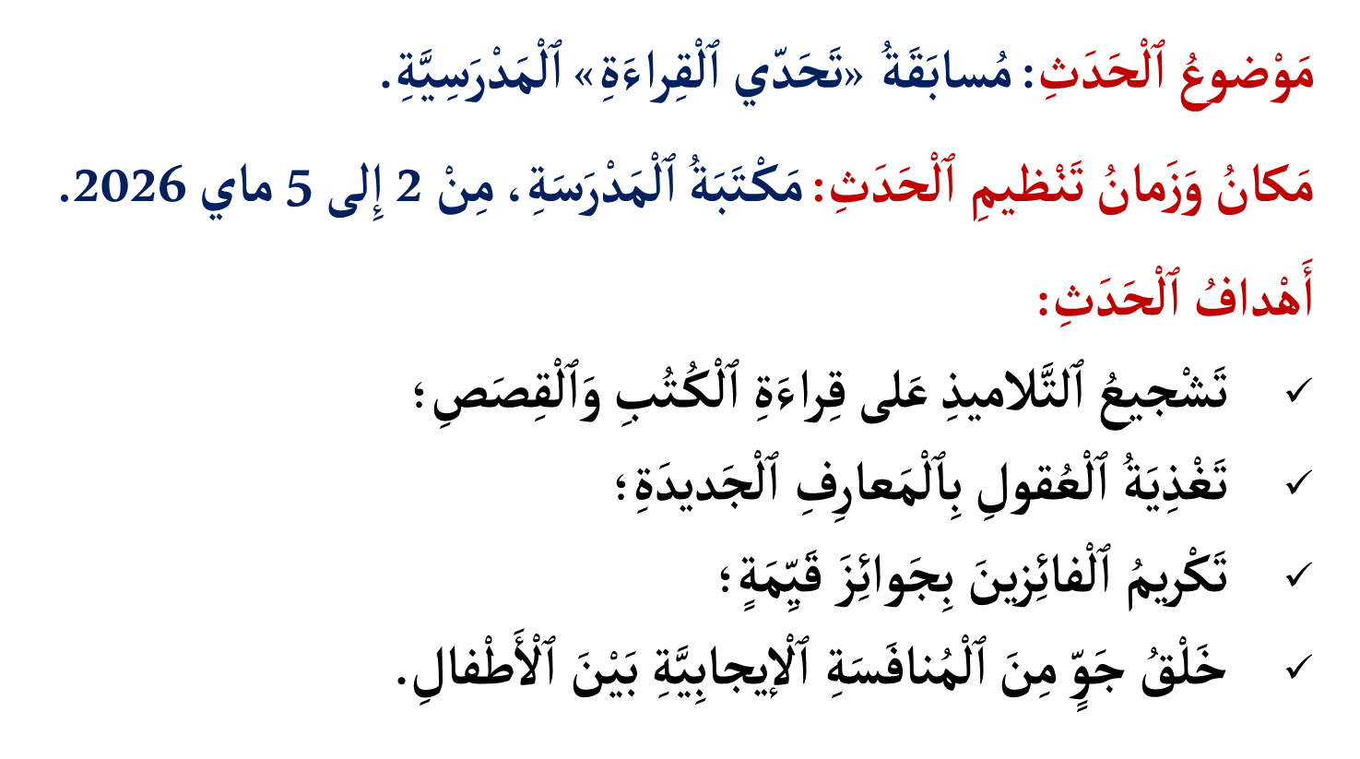
سأحاول الآن تحويل هذه المعلومات إلى فقرة منسجمة باستعمال أدوات الربط التالية:
اختــتام الحــصة
إنتاج كتابي ح2
قراءة ح4
نشاط اعتيادي
يُنَظَّمُ ........................ وَهُوَ حَدَثٌ ................... يَهْدِفُ إِلى ................ إِضافَةً إِلى ................

Slide 41
سأحاول الآن تحويل هذه المعلومات إلى فقرة منسجمة باستعمال أدوات الربط التالية:
اختــتام الحــصة
إنتاج كتابي ح2
قراءة ح4
نشاط اعتيادي
يُنَظَّمُ بِمَكْتَبَةِ ٱلْمَدْرَسَةِ مِنْ 2 إِلى 5 ماي 2026 نَشاطُ «تَحَدّي ٱلْقِراءَةِ»، وَهُوَ حَدَثٌ تَرْبَوِيٌّ يَهْدِفُ إِلَى تَشْجيعِ ٱلتَّلاميذِ عَلى قِراءَةِ ٱلْكُتُبِ وَٱلْقِصَصِ، وَتَغْذِيَةِ ٱلْعُقولِ بِٱلْمَعارِفِ ٱلْجَديدَةِ، إِضافَةً إِلَى خَلْقِ جَوٍّ مِنَ ٱلْمُنافَسَةِ ٱلْإيجابِيَّةِ بَيْنَ ٱلْأَطْفالِ وَتَكْريمِ ٱلْفائِزينَ.

Slide 42
من يذكرنا بالخطوة الثانية من خطوات التعليق على حدث؟
اختــتام الحــصة
إنتاج كتابي ح2
قراءة ح4
نشاط اعتيادي
كِتابَةُ تَعْليقٍ عَلى حَدَثٍ
اَلْخُطْوَةُ ٱلثّانِيَةُ

Slide 43
أحسنتم من يقرأ؟
اختــتام الحــصة
إنتاج كتابي ح2
قراءة ح4
نشاط اعتيادي
أُحَدِّدُ عَناصِرَ ٱلْحَدَثِ (اَلْخُطْوَةُ ٱلْأولى) .
أَسْتَعْمِلُ أَدَواتِ رَبْطٍ مُناسِبَةً لِكِتابَةِ فَقْرَةٍ مُنْسَجِمَةٍ.
أُعيدُ قِراءَةَ الْفَقْرَةِ وَ أَتَأَكَّدُ مِنْ ٱنْسِجامِها وَ سَلامَةِ لُغَتِها.
3

Slide 44
أحسنتم. الآن دوركم لكتابة فقرة منسجمة للتعليق على الحدث التالي:
- تكون الإجابات شفهية مع تقديم تغذية راجعة مناسبة وفورية.
اختــتام الحــصة
إنتاج كتابي ح2
قراءة ح4
نشاط اعتيادي
مَوْضوعُ ٱلْحَدَثِ: مِهْرَجانُ مُؤَسَّساتِ ٱلرِّيادَةِ..
مَكانُ وَزَمانُ تَنْظيمِ ٱلْحَدَثِ: ساحَةُ ٱلْمَدْرَسَةِ، يَوْمَ 20 ماي 2026.
أَهْدافُ ٱلْحَدَثِ:
عَرْضُ مَشاريعِ ٱلتَّلاميذِ ٱلْمُتَمَيِّزَةِ؛
تَقْديمُ أَنْشِطَةٍ داعِمَةٍ في مادَّتَيِ ٱللُّغَةِ ٱلْعَرَبِيَّةِ وَٱلرِّياضِيّاتِ؛
تَشْجيعُ ٱلتَّعاوُنِ بَيْنَ ٱلْأَطْفالِ لِتَحْقيقِ ٱلنَّجاحِ؛
اَلِاحْتِفالُ بِٱلتَّطَوُّرِ ٱلْمَلْحوظِ في مُسْتَوى ٱلتَّعَلُّماتِ.

Slide 45
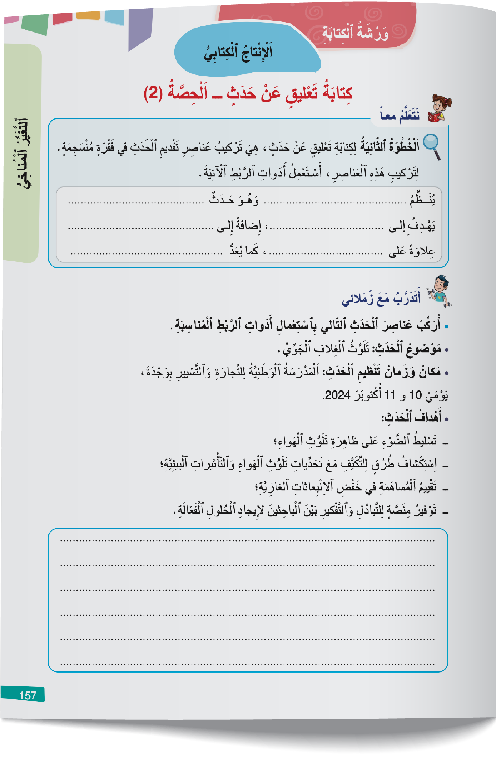
في ثنائيات،خذوا كراساتكم على الصفحة رقم 157 و أنجزوا التمرين التالي
اختــتام الحــصة
إنتاج كتابي ح2
قراءة ح4
نشاط اعتيادي

Slide 46

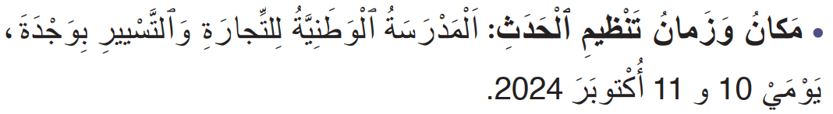
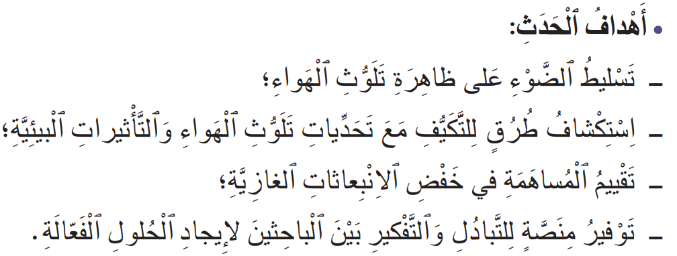
أركب عناصر الحدث التالي باستعمال أدوات الربط المناسبة.
اختــتام الحــصة
إنتاج كتابي ح2
قراءة ح4
نشاط اعتيادي

Slide 47
انتبهوا للتصحيح. من يتقاسم معنا الفقرة التي أنتجها؟ ماهي أدوات الربط التي استعملتها؟
اختــتام الحــصة
إنتاج كتابي ح2
قراءة ح4
نشاط اعتيادي

Slide 48
هذا نموذج هذا نموذج للتعليق على حدث.
اختــتام الحــصة
إنتاج كتابي ح2
قراءة ح4
نشاط اعتيادي
يُنَظَّمُ في ٱلْمَدْرَسَةِ ٱلْوَطَنِيَّةِ لِلتِّجارَةِ وَٱلتَّسْيـيرِ بِوَجْدَةَ يَوْمَيْ 10 وَ 11 أُكْتوبَرَ 2024 لِقاءٌ حَوْلَ تَلَوُّثِ ٱلْغِلافِ ٱلْجَوِّيِّ، وَهُوَ حَدَثٌ بيئِيٌّ يَهْدِفُ إِلى تَسْليطِ ٱلضَّوْءِ عَلى ظاهِرَةِ تَلَوُّثِ ٱلْهَواءِ وَٱسْتِكْشافِ طُرُقِ ٱلتَّكَيُّفِ مَعَها، إِضافَةً إِلى تَوْفيرِ مِنَصَّةٍ لِلتَّبادُلِ بَيْنَ ٱلْباحِثينَ لِإيجادِ حُلولٍ ٱلْحُلولِ ٱلْفَعّالَةِ.

Slide 49


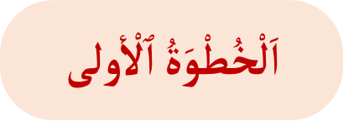
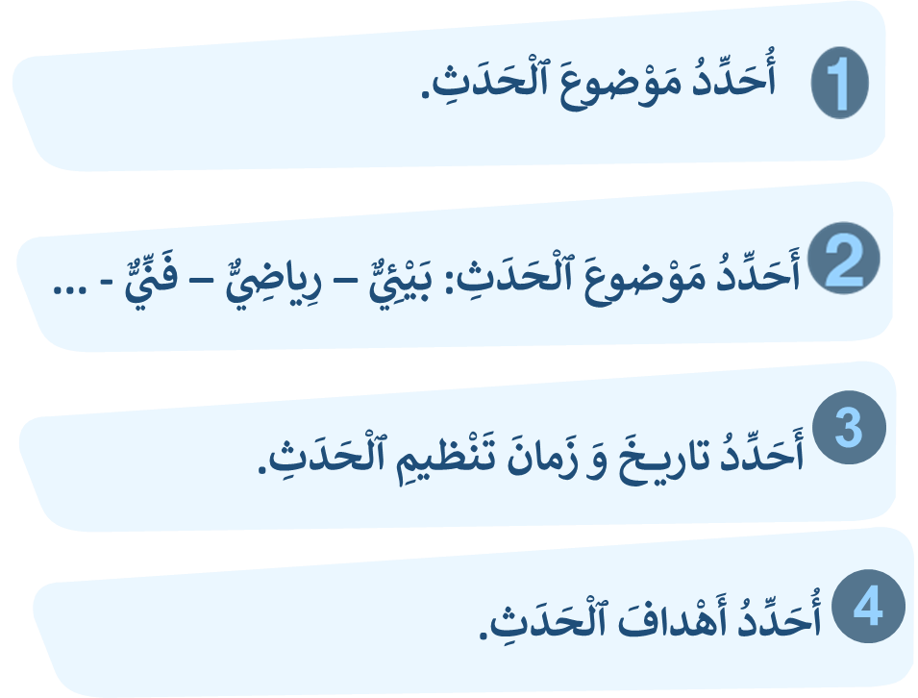
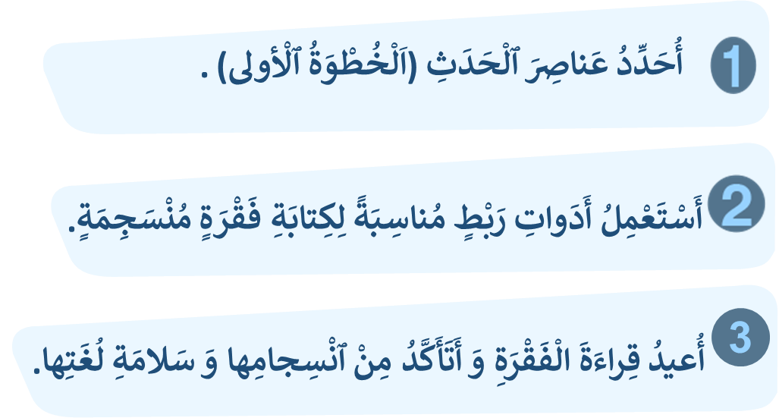
نتذكر معا الخطوتين الأولى و الثانية من خطوات كتابة تعليق على حدث. من يقرأ؟
اختــتام الحــصة
إنتاج كتابي ح2
قراءة ح4
نشاط اعتيادي

Slide 50
اختــتام الحــصة
ماذا تعلمتم اليوم؟

Slide 51
ماذا تعلمتم اليوم؟
اختــتام الحــصة
إنتاج كتابي ح2
قراءة ح4
نشاط اعتيادي
في هَذِهِ ٱلْحِصَّةِ
تَدَرَّبْتُ عَلى تَوْظيفِ ٱلْخُطْوَةِ ٱلثّانِيَةِ مِنْ خُطُواتِ كِتابَةِ تَعْليقٍ عَلى حَدَثٍ.
أَجَبْتُ عَنْ أَسْئِلَةِٱسْتِثْمارِ ٱلنَّصِّ ٱلْقِرائِيِّ « كَوْكَبُنا يَسْتَغيثُ"

Slide 52


Slide 53
بناء على إنجازات المتعلمين خلال الممارسة المستقلة
ما تقديرك لنسبة التحكم في هدف الدرس؟
تسجل النسبة على صفحة اليوم من مذكرة الأستاذ.

